Slide 1


手套外观检测视觉方案（2D）
►
VISION PLAN

Slide 2
目录：
一．项目描述
二．项目验证
三．配置清单
四．逻辑流程
五. 评估结果&注意事项
六．售后服务说明

Slide 3

一．
项目描述
●产品名称：手套
●检测内容：印花错位（线性偏移）
●产品材质：橡胶
●产品颜色：蓝色
●检测区域(mm × mm)：600.0 * 600.0
●最大工作距离(mm)：1000
●最小工作距离(mm)：300
●来料方式：传送带
●最小缺陷分辨要求(mm)：1
●检测节拍(pcs/min)：15
●检测时产品运动速度(m/s)：0.3
●工作距离(mm)：730
方案布局图

Slide 4

二．
项目验证
参数名称 | 参数值
面阵相机型号 | OPT-CC1-C020-UG1-02
面阵相机类型 | 面阵相机
相机接口类型 | USB3.0
相机像素 | 1624 * 1464
镜头型号 | CQ0828-16M
镜头品牌 | ordovision
镜头焦距 | 8mm
镜头接口 | C
A(工作距离) = 730mm, B(视野宽度) = 660mm, C(视野长度) = 660mm
视野图

Slide 5

二．
项目验证
检测流程示意
检测流程

Slide 6
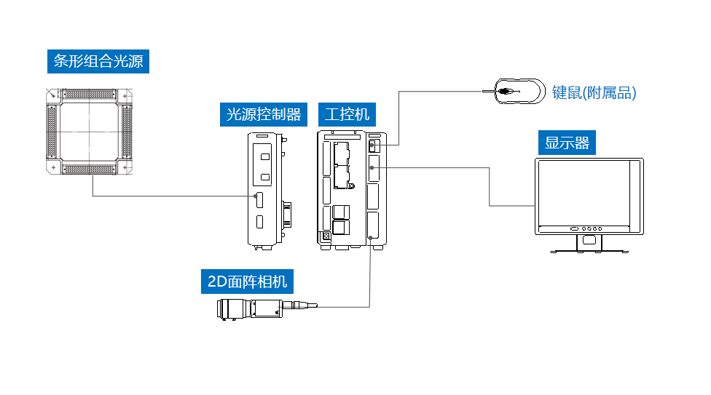
三．
配置清单
系统构成

Slide 7
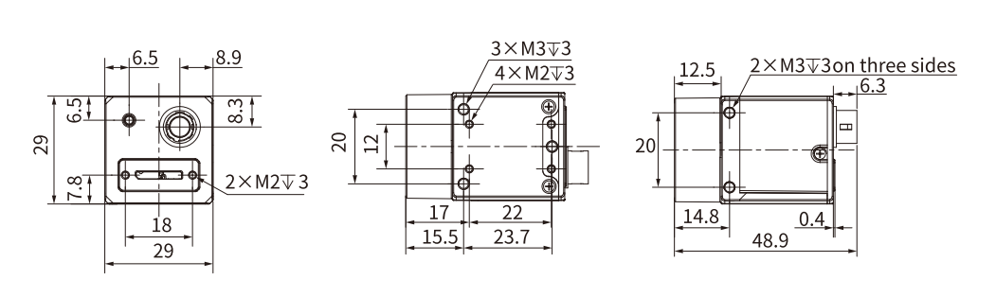
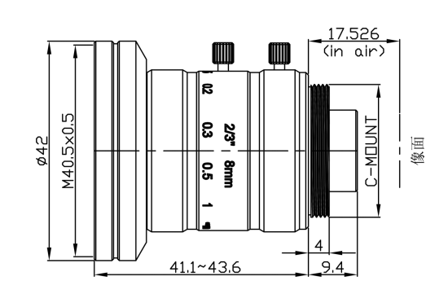
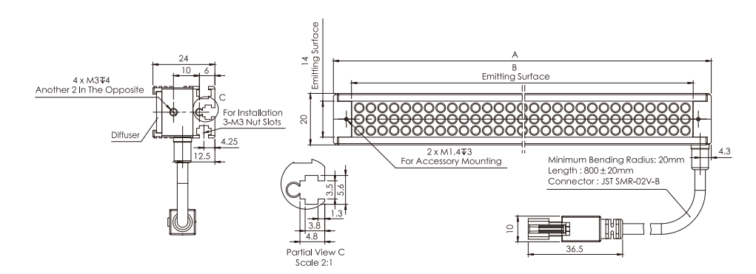
三．
配置清单
尺寸图
相机尺寸图
光源尺寸图
镜头尺寸图

Slide 8
三．
配置清单
序号 | 名称 | 型号 | 单位 | 数量 | 厂家
1 | 面阵相机 | OPT-CC1-C020-UG1-02 | 台 | 1 | OPT
2 | 镜头 | CQ0828-16M | 个 | 1 | ordovision
3 | 光源 | OPT-LI53620 | 个 | 8 | OPT
4 | 工控机 | - | 台 | 1 | -
5 | 显示器 | - | 台 | 1 | -
6 | 软件 | MechMind-DLK | 套 | 1 | MechMind

Slide 9
四．
逻辑流程
逻辑流程
├── 图像采集
│ └── 设置600×600mm检测区域ROI，采用高分辨率相机（≥1200万像素）配合自动曝光，确保橡胶材质反光区域均匀采样
├── 预处理
│ ├── 亮度/对比度调整：增强蓝色印花与橡胶基底的色差
│ ├── 高斯滤波：消除传送带运动导致的轻微模糊
│ └── 形态学开运算：去除小面积噪点
├── 印花错位检测
│ ├── 目标检测模块
│ │ ├── 数据准备：采集150张含不同偏移量（0-5mm）的印花图像，按8:1:1划分训练/验证/测试集
│ │ ├── 标注规范：使用矩形框标注印花中心线，标注误差≤0.5mm
│ │ ├── 模型训练：启用数据增强（旋转±5°，平移±3mm），设置输入尺寸1024×1024
│ │ └── 验证优化：通过置信度阈值过滤误检，调整NMS重叠率至0.4
│ └── 位移计算
│ ├── 提取检测框中心坐标(X1,Y1)
│ ├── 计算理论基准坐标(X0,Y0)（基于产品设计图纸）
│ └── 偏移量Δ=√[(X1-X0)²+(Y1-Y0)²]，精度达0.1mm
├── 结果处理
│ ├── 判定规则：Δ≥1mm标记NG，输出坐标偏差矢量图
│ └── 数据存储：保存检测结果与原始图像对应关系
└── 统计处理
├── 实时显示当前良品率（15pcs/min刷新）
└── 生成日报表：包含偏移量分布直方图及异常值分析

Slide 10
五．
评估结果&注意事项
05 评估结果 & 注意事项
现场环境
相机安装
物料一致性
风险点：传送带运行时环境光波动可能导致橡胶材质反光区域采样不均
解决方案：采用8组OPT-LI53620条形光源组合，通过角度调节实现漫反射照明
风险点：730mm长焦距下相机机械振动易导致图像模糊
解决方案：使用C型支架+橡胶减震垫组合安装，配合每日开机自动标定功能
风险点：蓝色印花油墨批次差异可能影响色差识别阈值
解决方案：在预处理阶段增加动态白平衡校正模块，适应±15%色相波动

Slide 11
六．售后服务说明
该设备上线后使用初期，我们会派专人进行全程跟踪：
处理解决可能发生的设备异常；
对现场人员进行培训指导。
设备交付后：售后服务一年。
若客户提出设备升级需求，我们会及时为您提供升级新方案。
联系我们：
邮箱：image@ytzrtx.com
电话：0535-2162897
地址：烟台致瑞图像技术有限公司

Slide 12
THANKS

